Slide 1
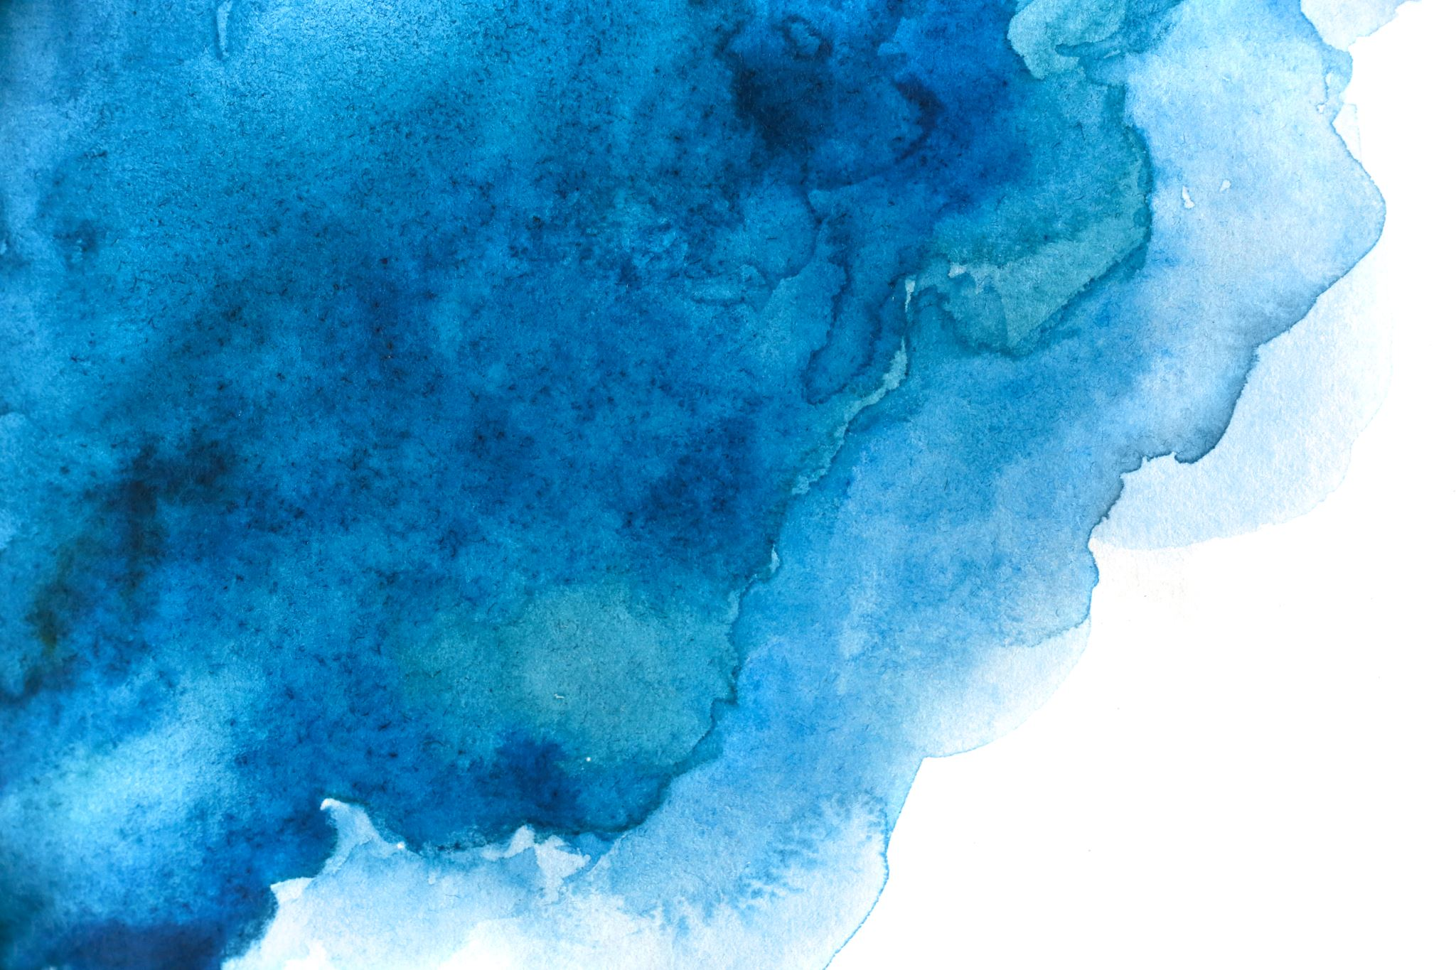
Het grote dijken experiment
Nederland Waterland

Slide 2
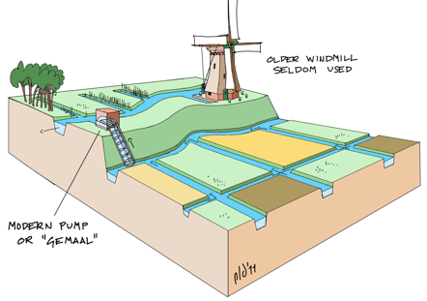
Lesdoel:
IK KAN UITLEGGEN HOE EEN DIJK KAN BREKEN.
IK KAN UITLEGGEN WAAROM NEDERLAND DIJKEN NODIG HEEFT.
Nederland Waterland

Slide 3
We Onderzoeken: hoe we de beste dijk kunnen bouwen
Keuze uit:
- Klei (135 gram per groepje)
- (nat?)zand
- grond
- steentjes
Verder gebruik je een laatje en giet de leerkracht er 1 liter water in om te testen

Slide 4
Bouwplan:
Hoe bouw je een zo sterk mogelijke dijk?
Overleg met je groepje schrijf op het werkblad bij verwachting wat je verwacht.
Verwachting | Resultaat | Wat weten we nu?

Slide 5
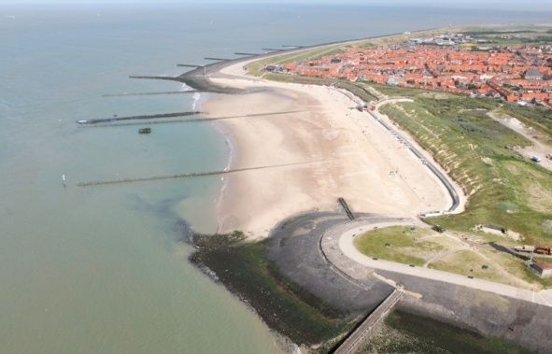
Voorspellen:
Waar denk je dat de dijk het eerst zal breken?
Overleg met je groepje vul in op het werkblad

Slide 6
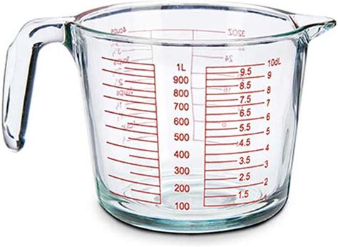
Onderzoek doen: voeg water toe
KIJK goed!
Wat gebeurt er met de dijk? vul in op het werkblad bij resultaat

Slide 7
video: kunnen dijken stuk?
Nederland Waterland

Slide 8
Wat weten we nu? klopt je voorspelling?
Denken-uitwisselen

Slide 9
Wat weet je nu? Conclusie: welk faalmechanisme had je dijk?
Schrijf op je werkblad
Wat weet je nu? (conclusie)

Slide 10
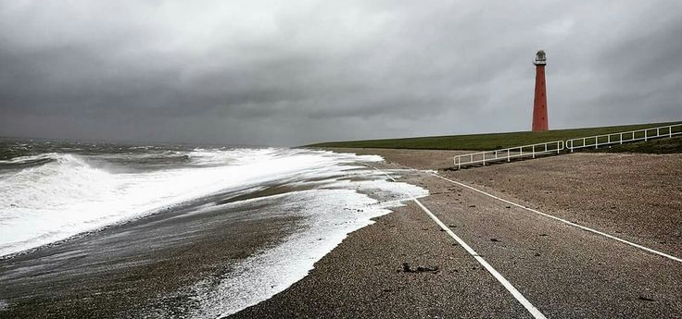
Wat weten we nu? (=Conclusie): hoe werkt een dijk?
Waarom heeft nederland dijken nodig?
Schrijf op je werkblad
Storm op de dijk bij Den Helder

